Slide 1
2. Ruralna područja
2018-3-HR01-KA205-060151
Agrotourism

Slide 2
karakteristike
Otvorena površina zemlje u kojoj ima malo domova ili drugih zgrada, i nema baš mnogo ljudi.
Gustoća naseljenosti u ruralnim područjima vrlo je niska.
Poljoprivreda je primarna industrija u većini ruralnih područja.
Većina ljudi živi ili radi na farmama ili rančevima. Zaseoci, sela, gradovi i druga mala naselja nalaze se u ruralnim područjima ili su okruženi njima.
Širom svijeta više ljudi živi u ruralnim sredinama nego u urbanim područjima. To se, međutim, brzo mijenja. Urbanizacija se događa u cijelom svijetu. Na primjer, u Aziji, Ujedinjene nacije procjenjuju da će se gradsko stanovništvo do 2050. godine povećati za gotovo dvije milijarde.

Slide 3
Seoski krajolik
Divljač se češće nalazi u ruralnim područjima nego u gradovima zbog nepostojanja ljudi i zgrada.
Seoska područja često se nazivaju zemljom, jer stanovnici mogu vidjeti i komunicirati s domaćim divljinama.

Slide 4
Transformacija ruralnih područja
Ruralna područja se s vremenom mijenjaju. Ove promjene su uzrokovane:
ekonomski čimbenici - prihod od turizma, profitabilnost poljoprivrede, poslovi iz primarnog sektora
čimbenici okoliša - uporaba zemljišta, zagađenje, očuvanje
socijalni čimbenici - promjena stanovništva i migracije, slobodno vrijeme, umirovljenje
Imovina, tržišta, zadruge i tehnološke promjene

Slide 5
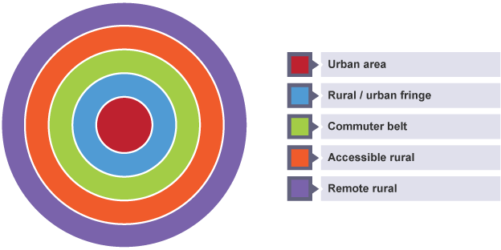
Vrste ruralnih područja Klasifikacija

Slide 6
pritisci u ruralnim područjima
Pad primarne zaposlenosti
Područija za putovanje na posao
Domovi umirovljenika
Drugi domovi
Iskorištavanje zemlje
Infrastruktura

